Slide 1
Ar įmanoma su įvairiais vaisiais ir daržovėmis įžiebti lemputę?
Vilniaus „Šaltinėlio” privati mokykla
Ainė Maslauskaitė, Bernadeta Eidėnaitė 7 kl.
Mokytoja Asta Valčiukienė
2023

Slide 2
Turinys:
Tikslas
Hipotezė
Bandymo priemonės
Bandymai
Išvados
Testas
Testo atsakymai
Atviri klausimai
Atvirų klausimų atsakymai
Naudota literatūra

Slide 3
Darbo tikslas
Nustatyti ar įmanoma su vaisiais ir daržovėmis įžiebti lemputę?

Slide 4
Hipotezė
Manome, jog užteks apytiksliai 22 bulvių arba 4 pomidorų arba 4 citrinų arba 4 apelsinų, kad įžiebtume lemputę.

Slide 5
Bandymo priemonės
Citrinos, apelsinai, bulvės, pomidorai, lemputė, diodinė lemputė, laidai, ampermetras, voltmetras, varinė vielutė, cinkuoti vinys, variniai strypai, multimetras.

Slide 6
Bandymai

Slide 7
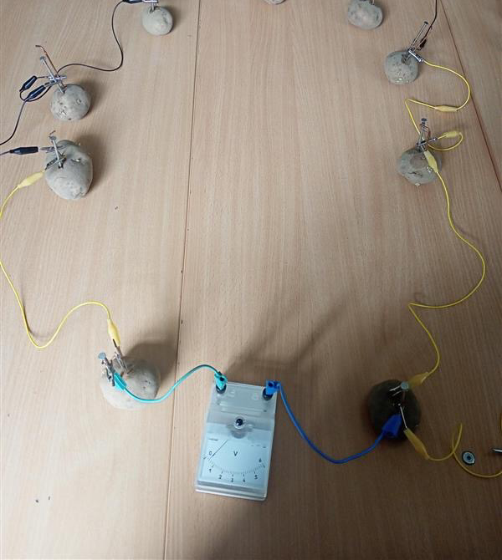
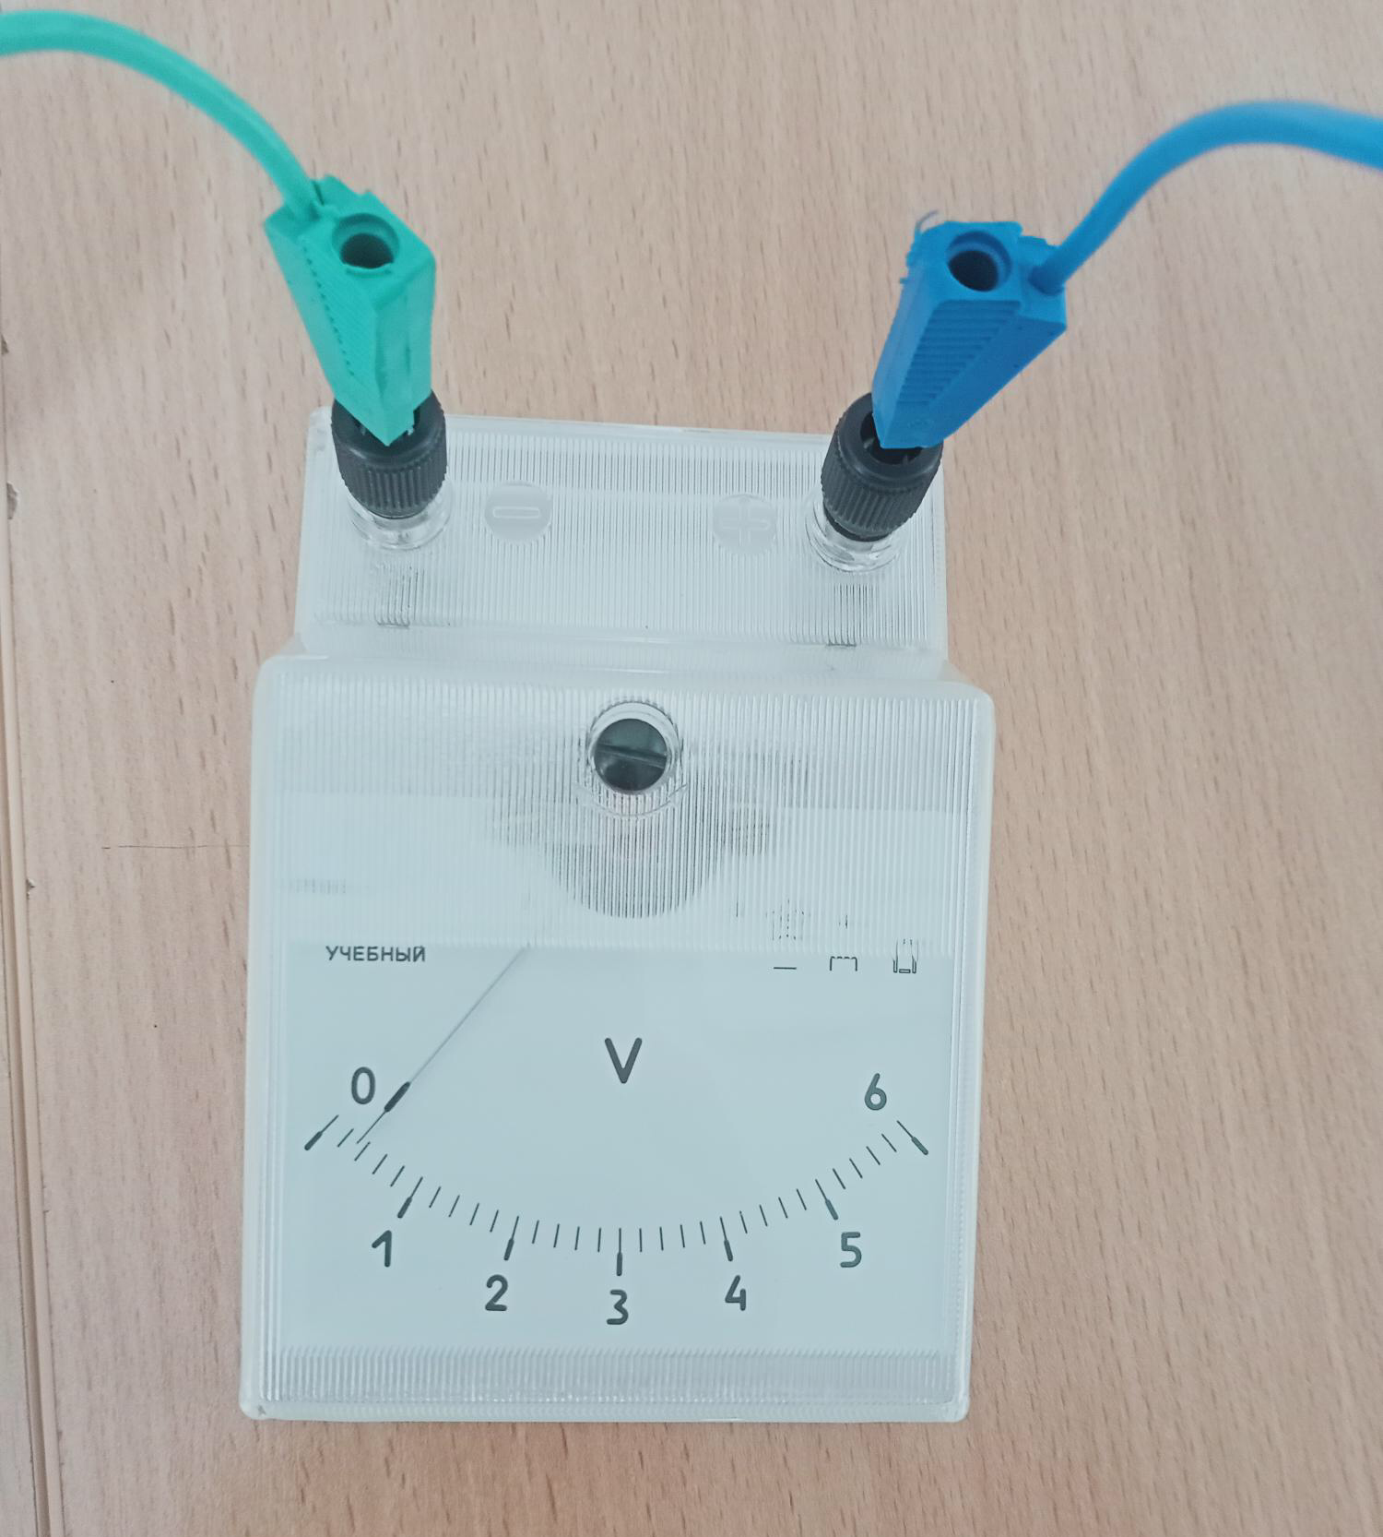
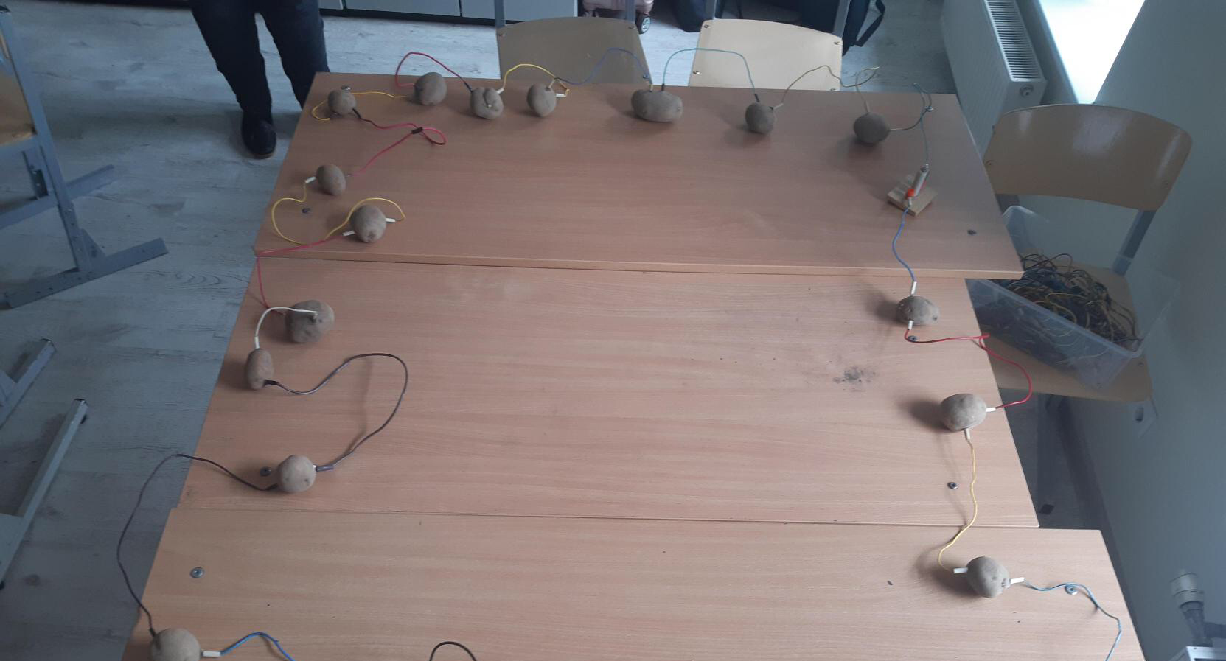
1.1. Bulvės
Pirmą kartą naudojome 22 bulves. Lemputės įžiebti nepavyko, nes jungėme paprastais laidais.
Antrą kartą naudojome 9 bulves. Kiekvienoje bulvėje buvo varinis strypas ir cinkuota vinis. Lemputės vis tiek įžiebti nepavyko. Įtampą pasiekėme U=0,4V.

Slide 8
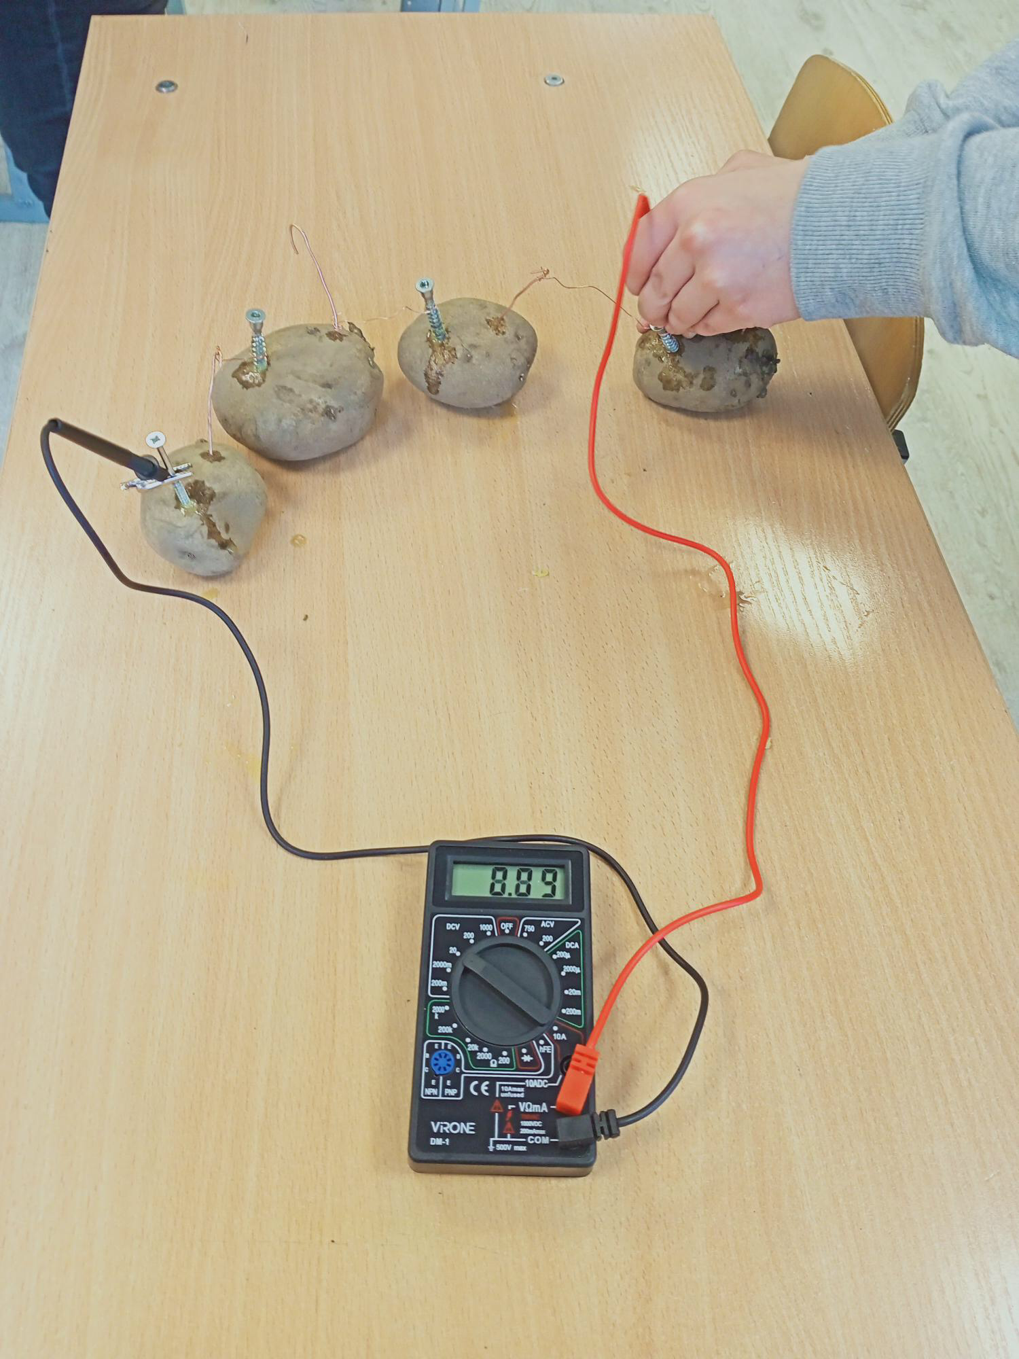
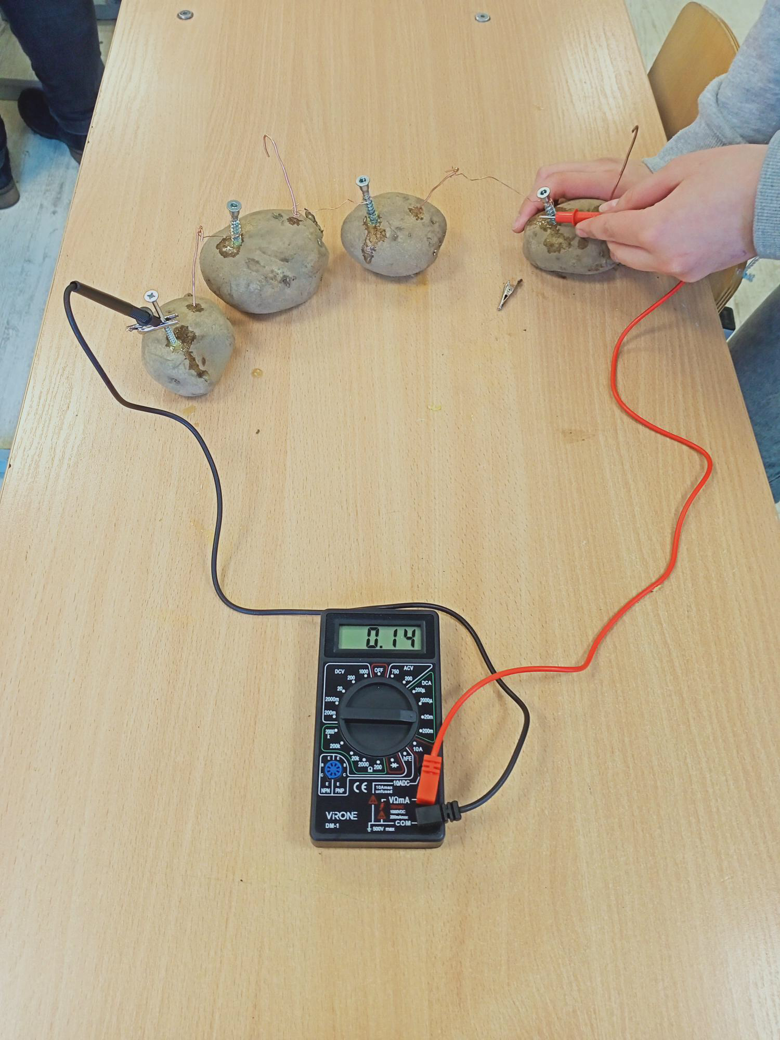
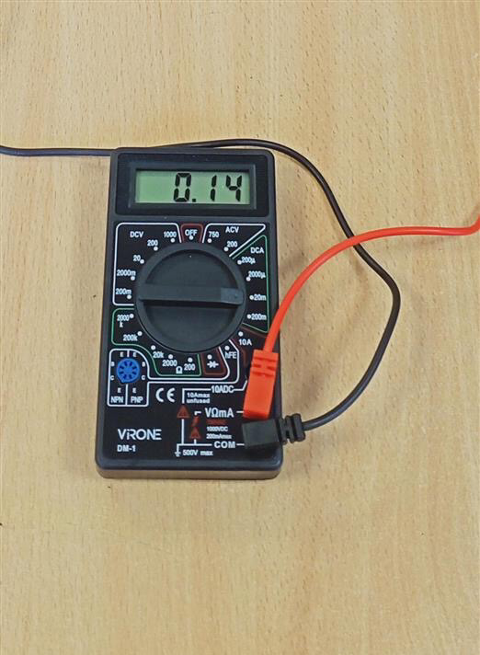
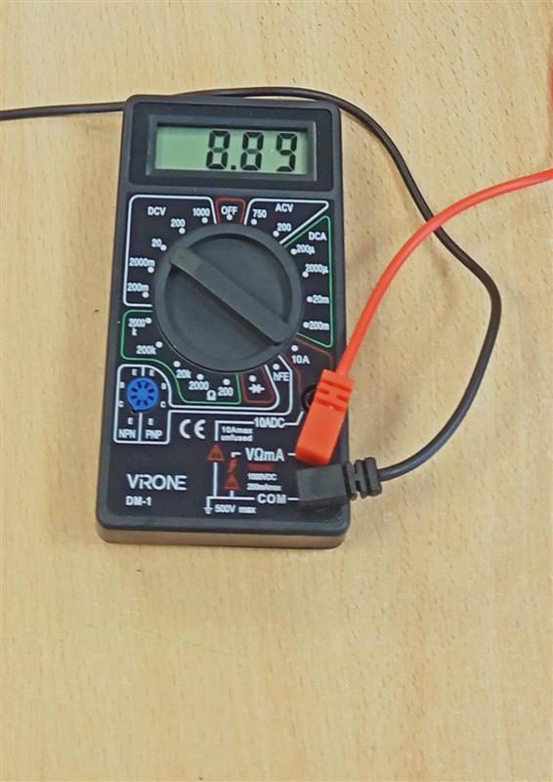
1.2. Bulvės
Trečią kartą naudojome 4 bulves. Bulvėse buvo varinis strypas ir cinkuota vinis, tarpusavyje bulvės buvo sujungtos plona varine vielute. Lemputės įžiebti nepavyko.

Slide 9
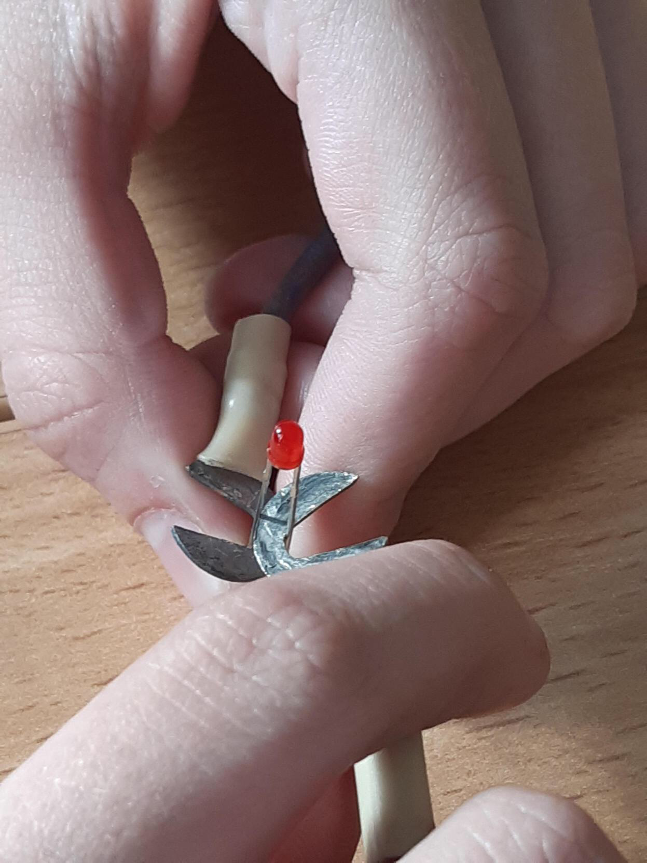
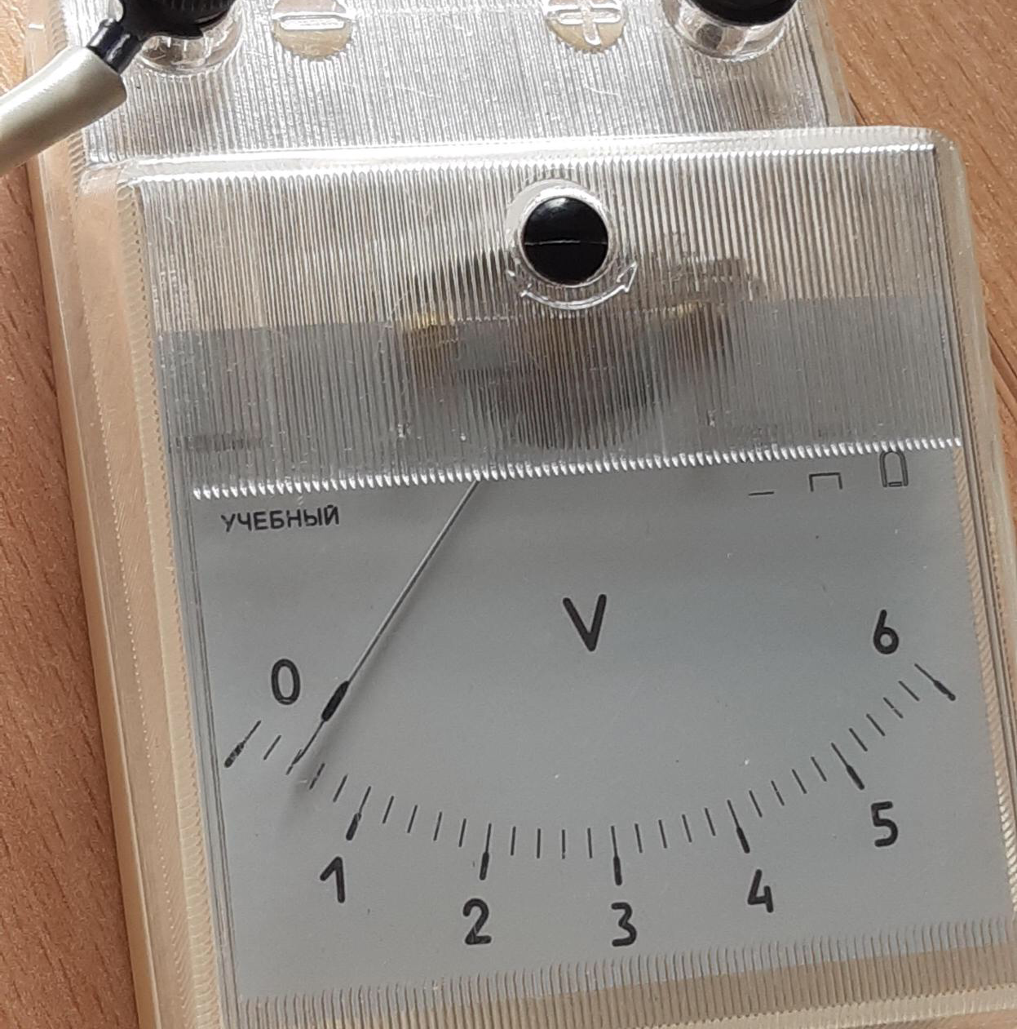
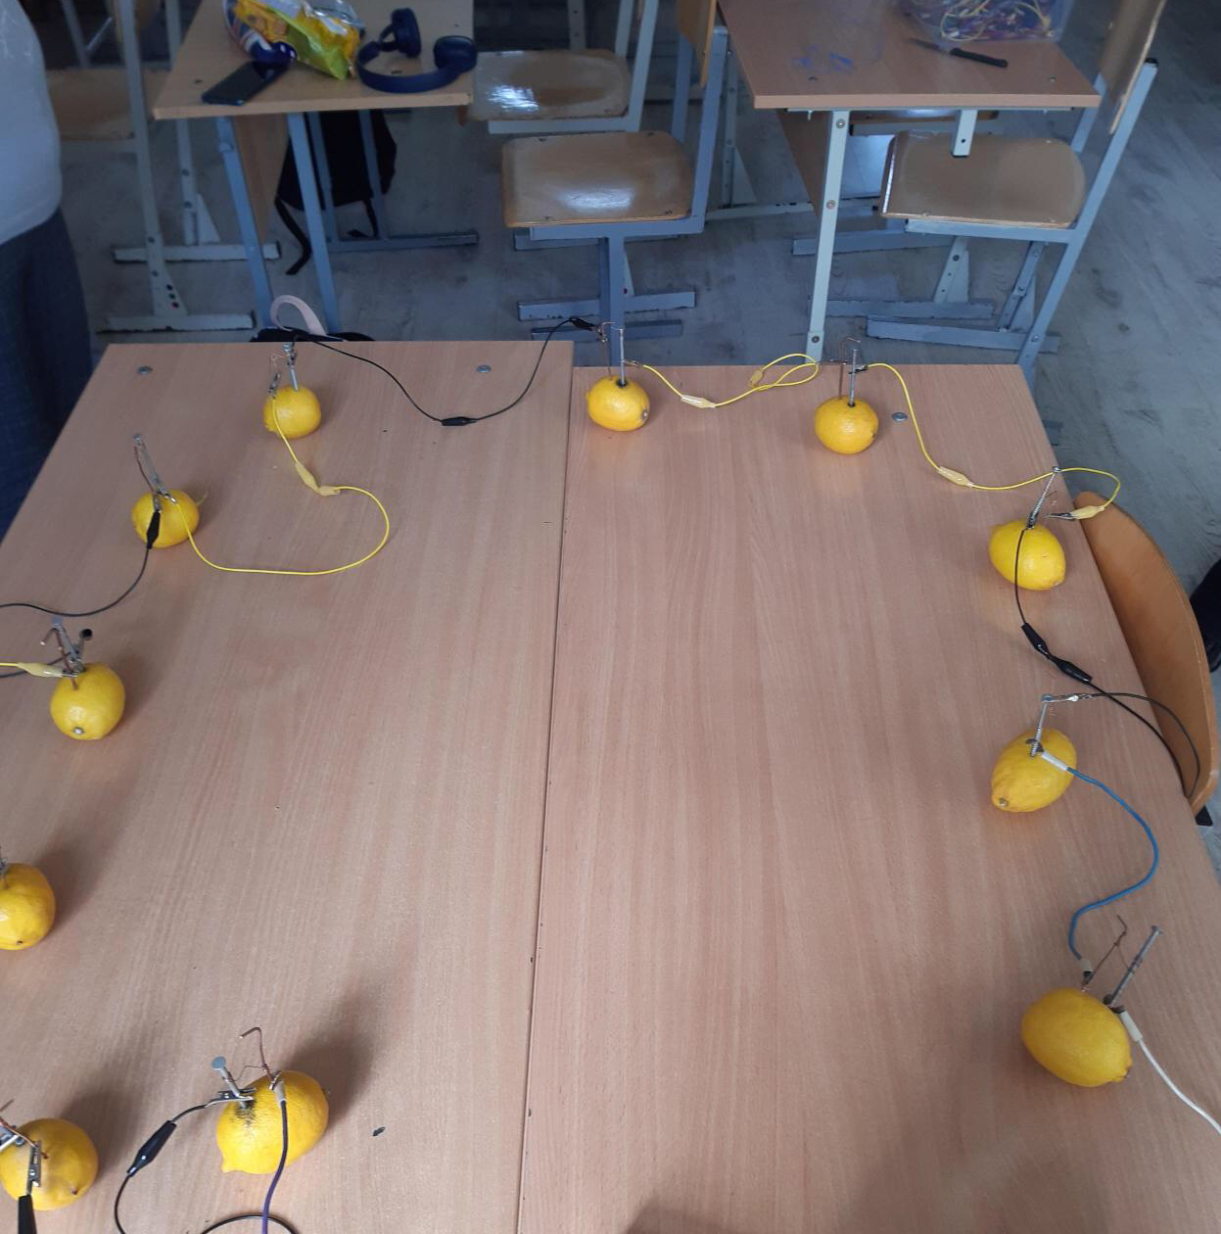
2.1. Citrinos
Pirmą kartą panaudojome 9 citrinas. Lemputės įžiebti nepavyko, nes jungėme paprastais laidais.

Slide 10
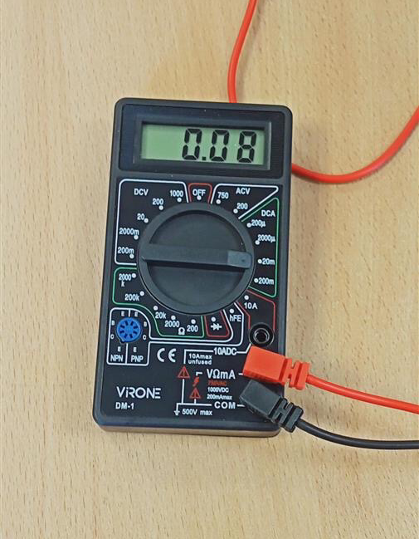
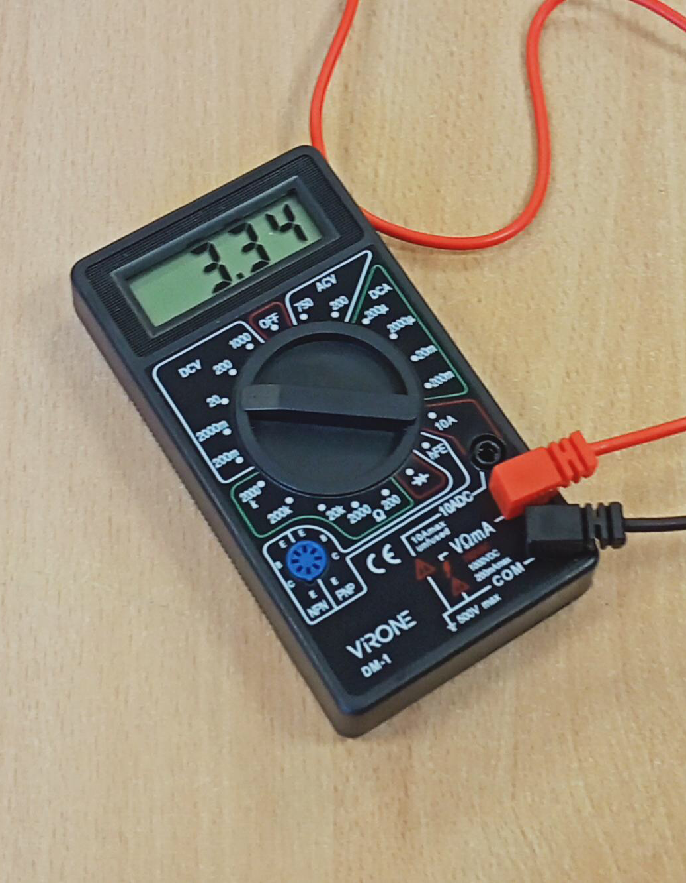
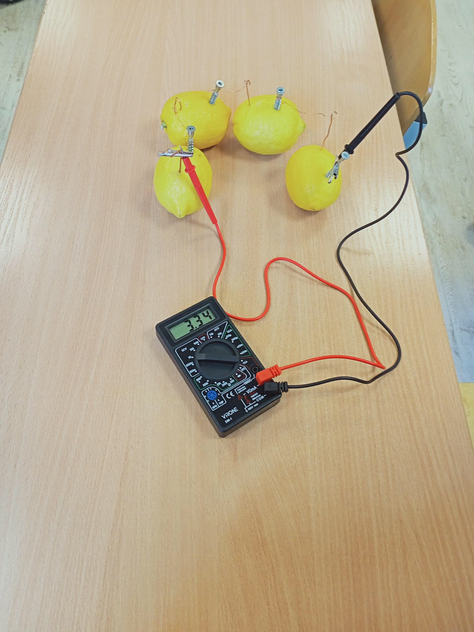
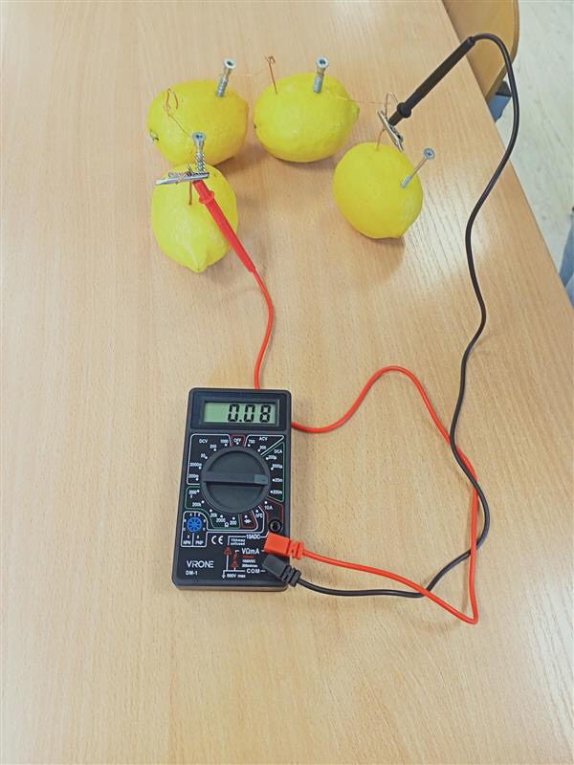
2.2. Citrinos
Antrą kartą panaudojome 4 citrinas. Citrinose buvo varinis strypas ir cinkuota vinis, tarpusavyje citrinos buvo sujungtos plona varine vielute. Lemputės įžiebti nepavyko.

Slide 11
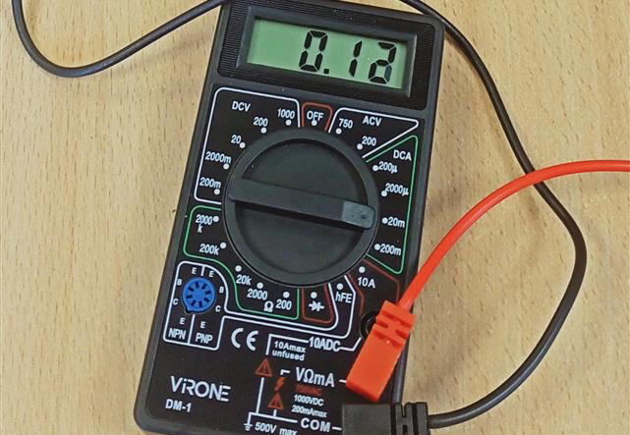
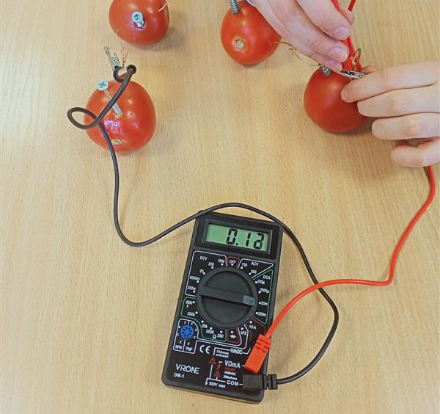
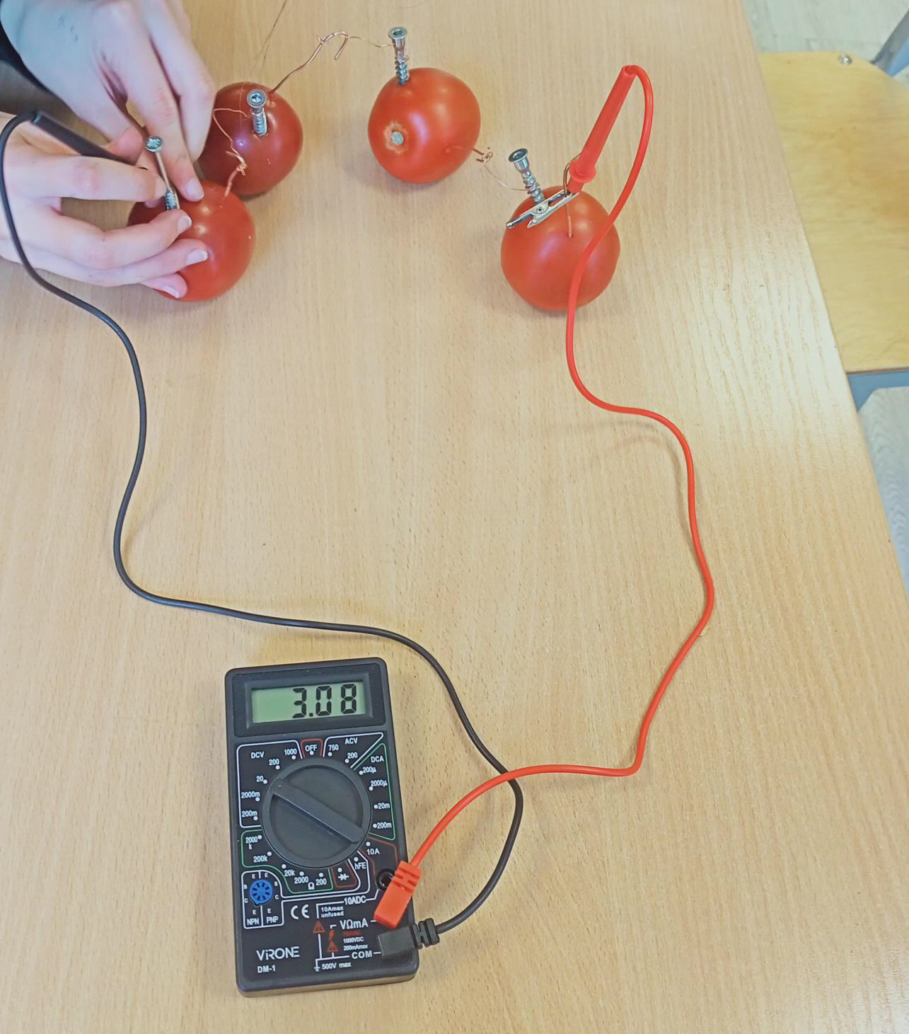
3. Pomidorai
Naudojome 4 pomidorus. Pomidoruose buvo varinis strypas ir cinkuota vinis, tarpusavyje pomidorai buvo sujungti plona varine vielute. Lemputės įžiebti nepavyko, nors ir pasiekėme didžiausią srovės stiprį ir įtampą iš visų vaisių ir daržovių.

Slide 12
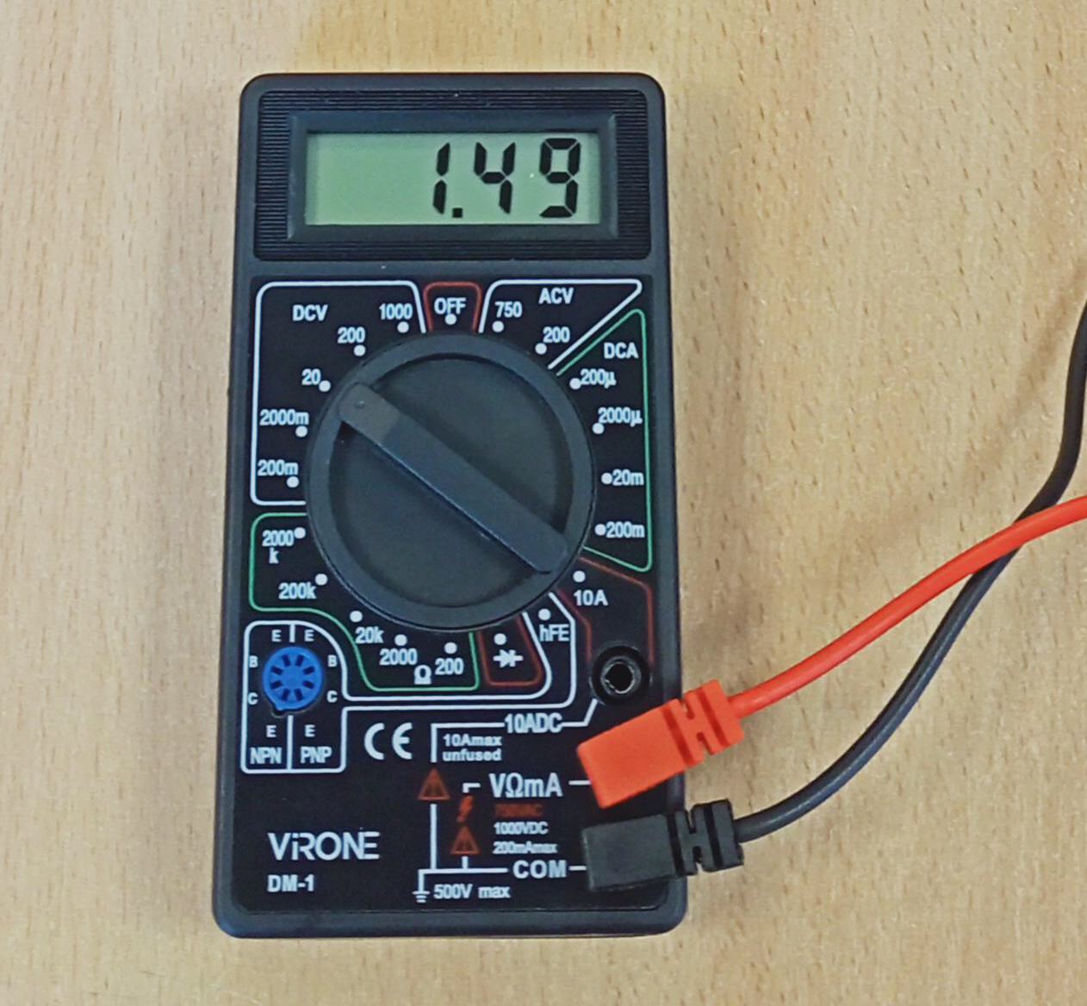
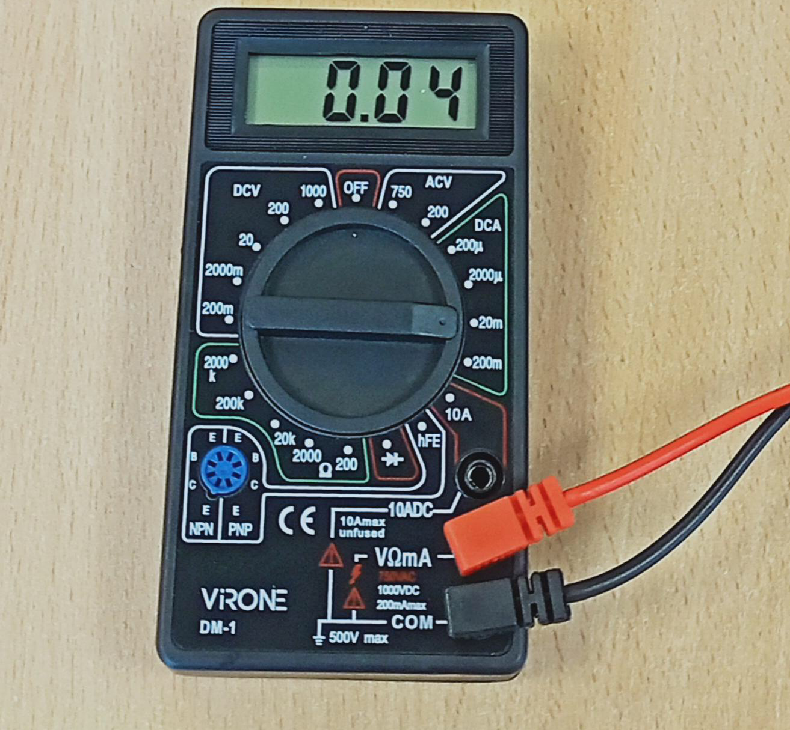
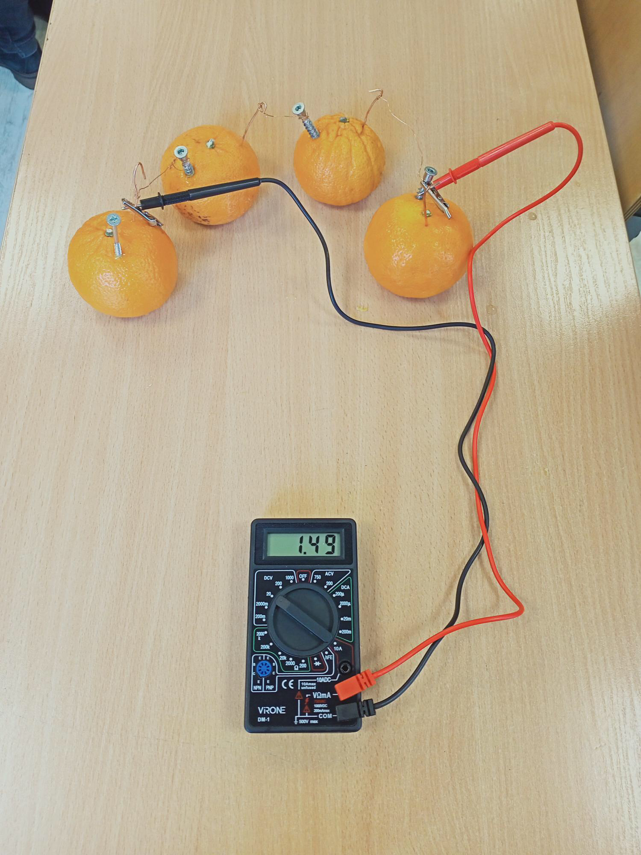
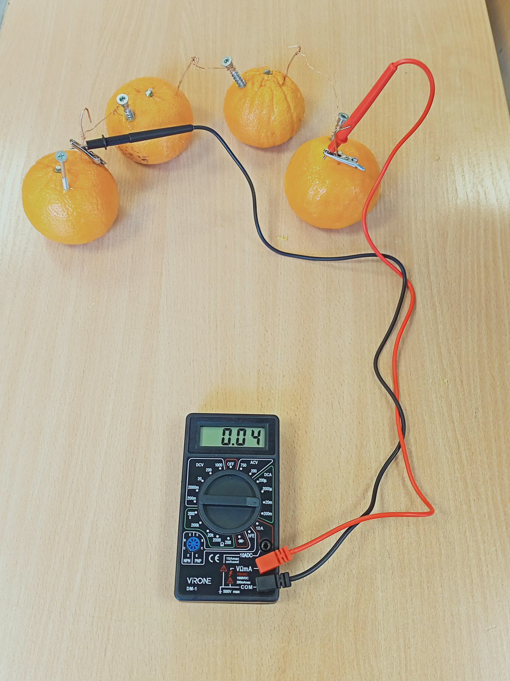
4. Apelsinai
Naudojome 4 apelsinus Apelsinuose buvo varinis strypas ir cinkuota vinis, tarpusavyje apelsinai buvo sujungti plona varine vielute. Lemputės įžiebti nepavyko.

Slide 13
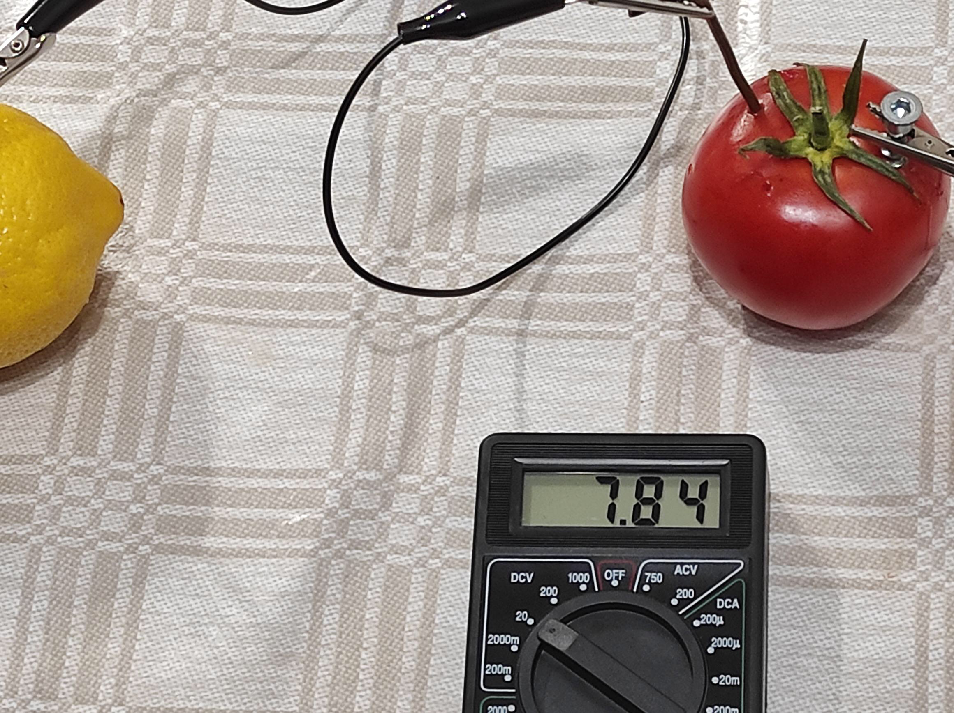
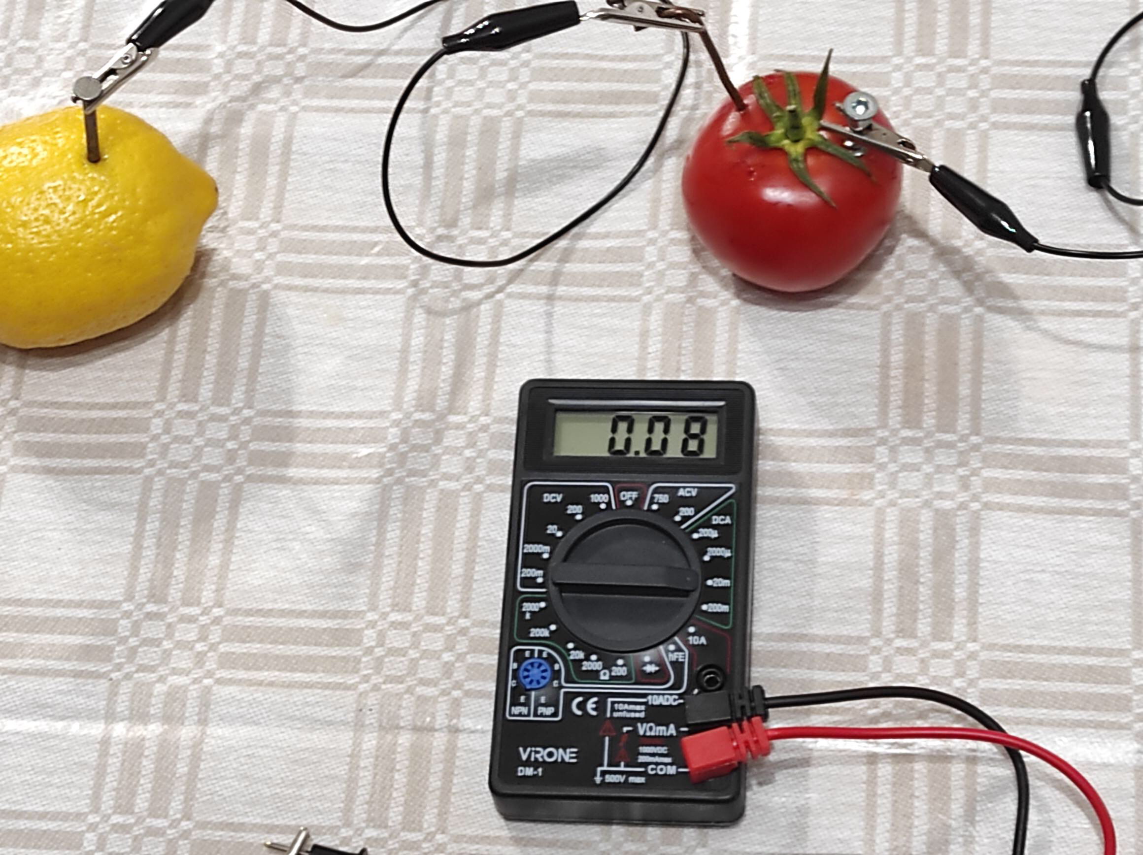
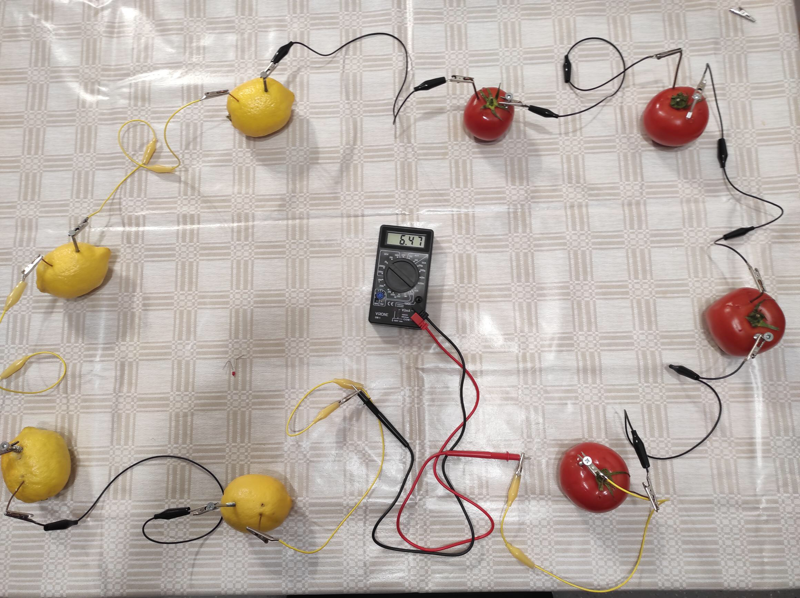
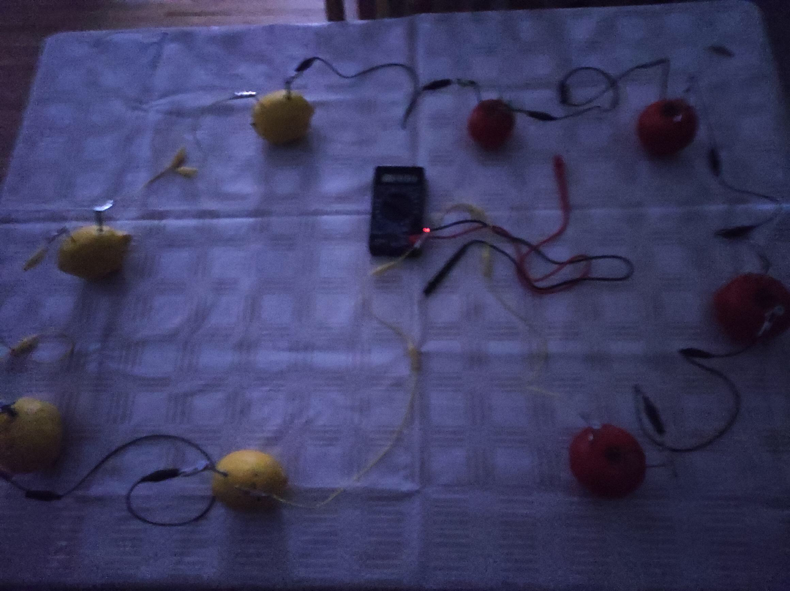
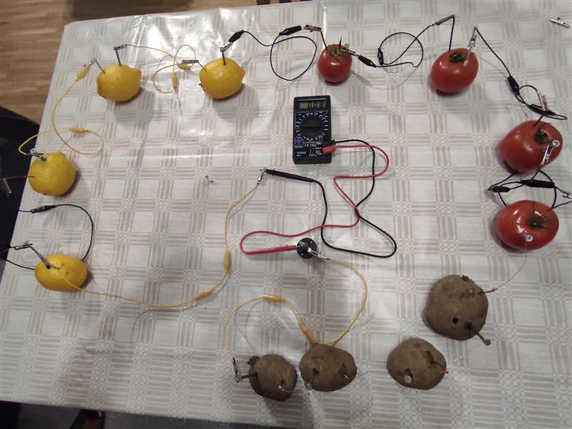
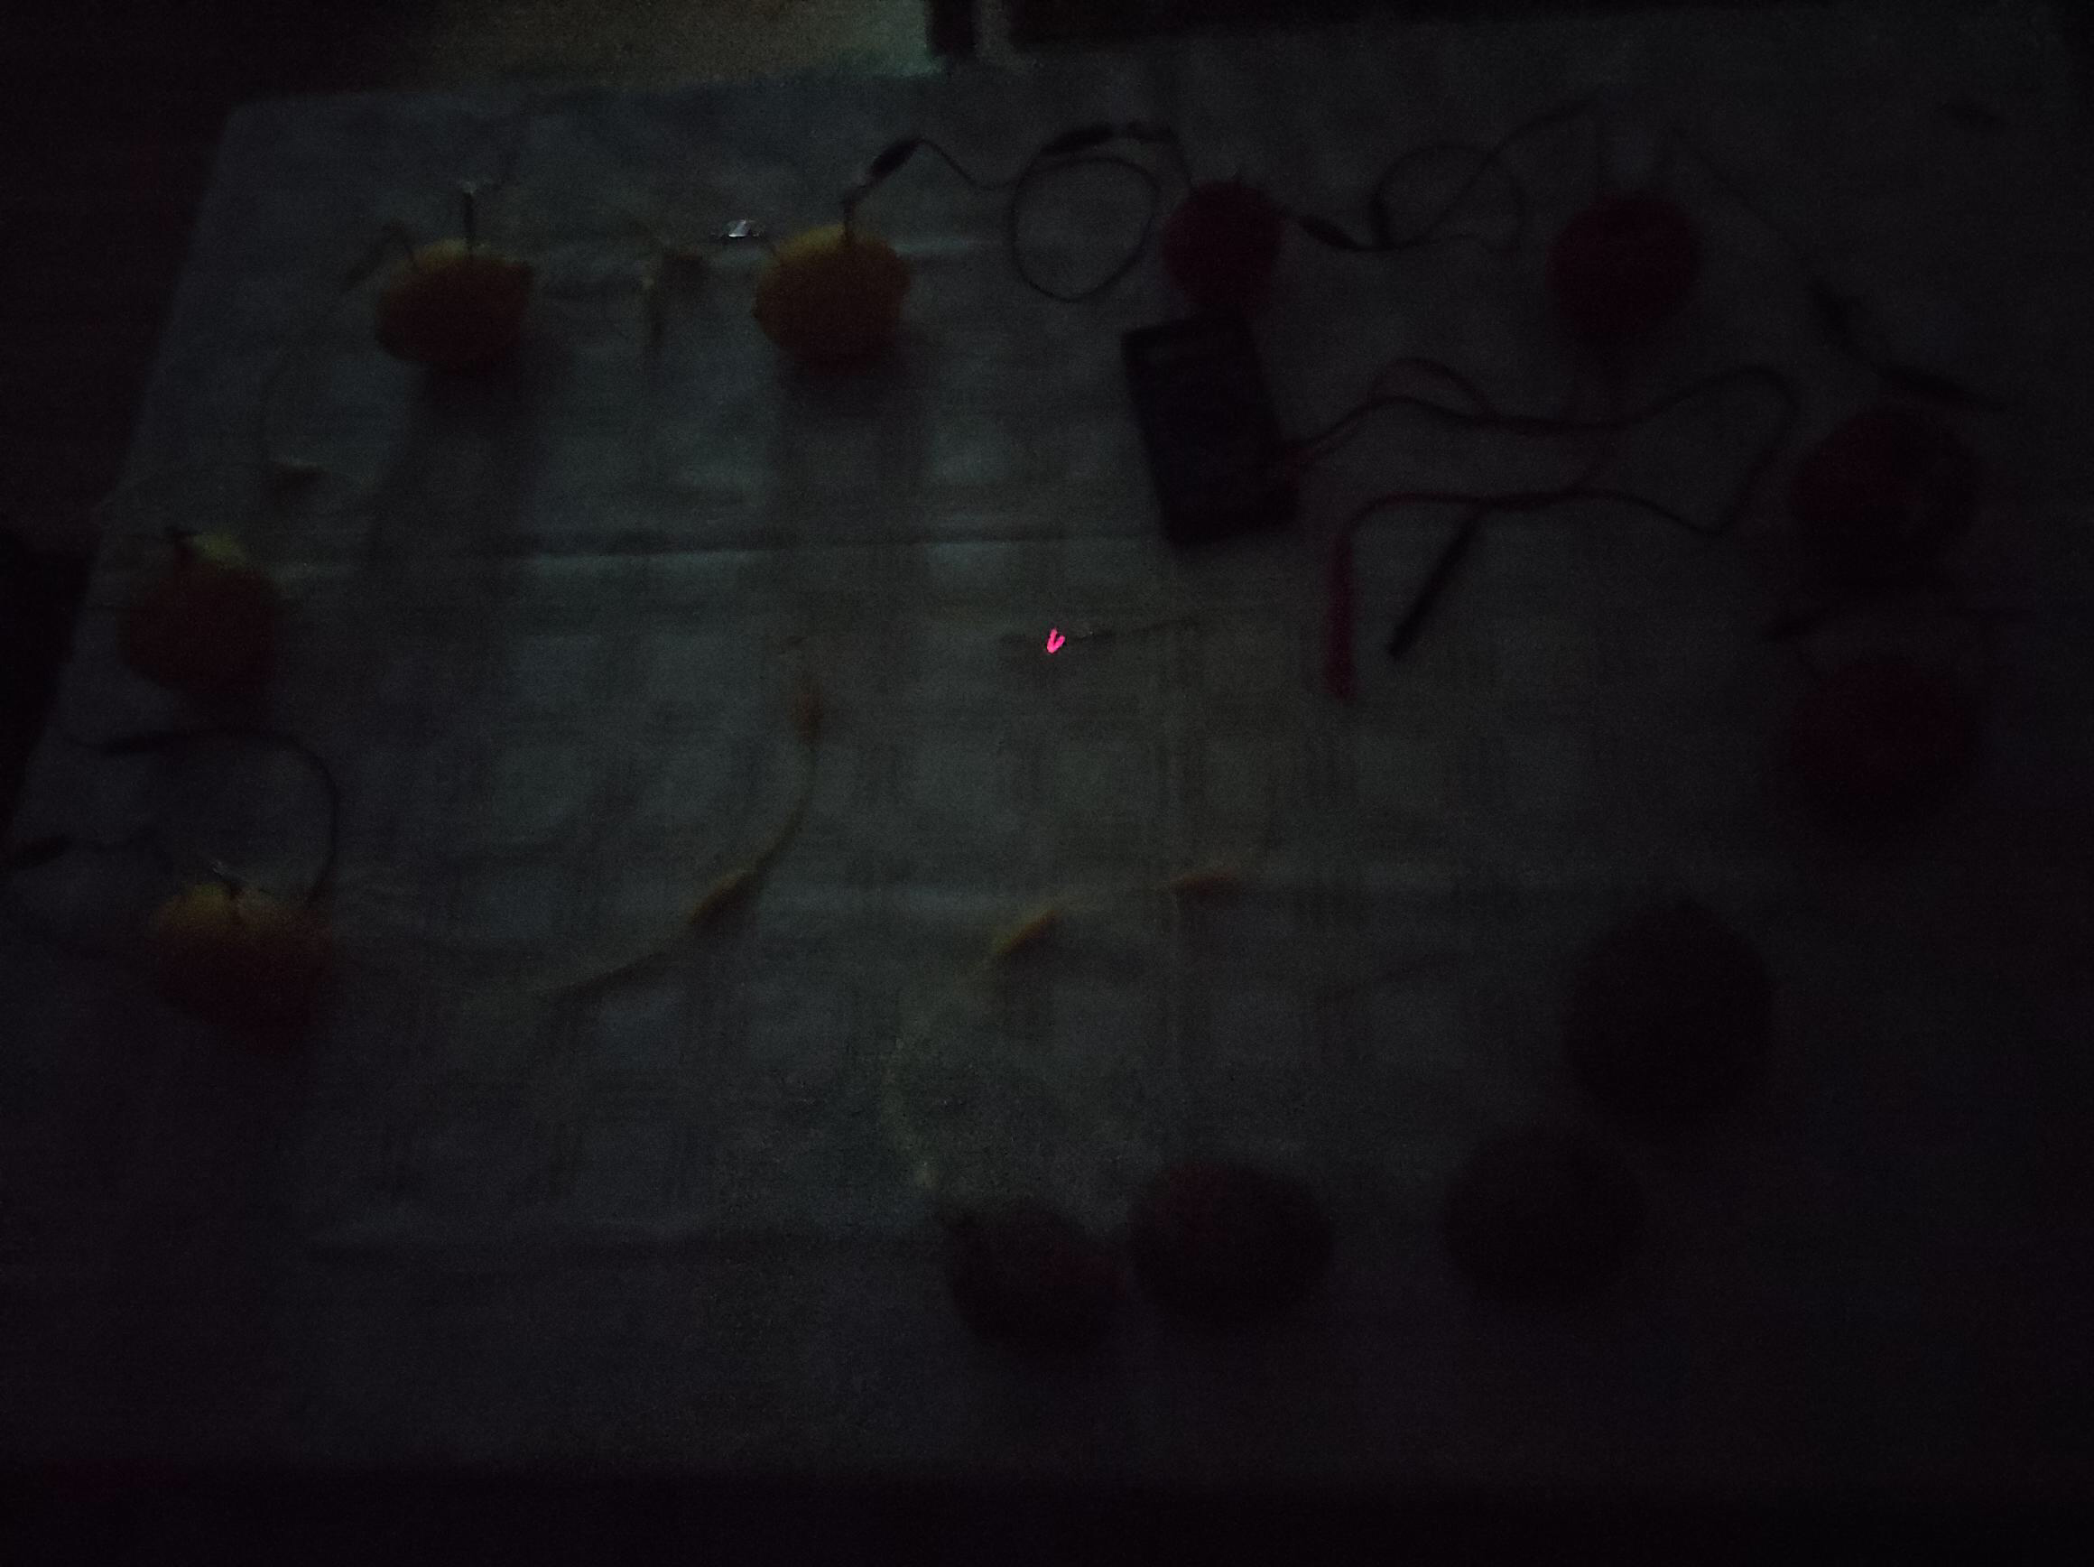
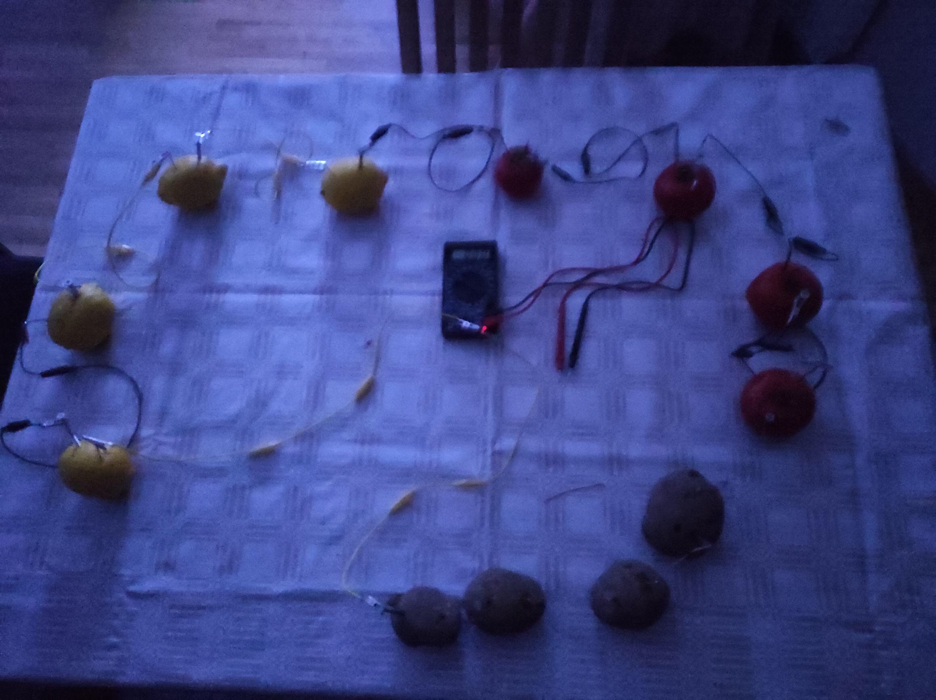
5. Visi vaisiai ir daržovės
Kadangi bandymai nei karto nepavyko, pabandėme sujungti 4 pomidorus , 4 citrinas. Bandymas pavyko. Įžiebėme diodinę lemputę. Vėliau pridėjome dar ir 4 bulves, nes galvojome, kad lemputė ryškiau švies.

Slide 14
Išvados
Rezultatai | U (V) | I (A)
1. 1. | 0.4 | -
1.2 | 8.89 | 0.14
2.1 | 0.4 | -
2.2 | 3.34 | 0.08
3. | 3.08 | 0.16
4. | 1.49 | 0.04
5. | 7.84 | 0.08

Slide 15
Išvados
Remiantis bandymo duomenimis ir rezultatais, galime teigti, kad norint įžiebti mūsų diodinę lemputę reikėjo pasiekti įtampą 7.84 V ir srovės stiprį 0.08 A.
Pastebėjome, kad bandymui reikia kuo sultingesnių vaisių ir daržovių, norint pasiekti didesnių prietaisų rodmenų.
Įrodėme, kad vaisiai ir daržovės turi elektriniam laidumui reikalingos rūgšties ir turi elektrinės energijos.

Slide 16
Testas

Slide 17
Klausimas
Kurioje elektrinės grandinės schemoje voltmetras įjungtas teisingai?

Slide 18
2. Klausimas
Kurioje elektrinės grandinės schemoje ampermetras įjungtas teisingai?

Slide 19
3. Klausimas
Kokiu prietaisu matuojamas srovės stipris?
Ommetru
Voltmetru
Ampermetru
Vatmetru

Slide 20
4. Klausimas
Kuriame iš paveikslėlių teisingai pavaizduotas elektros srovės tekėjimas?

Slide 21
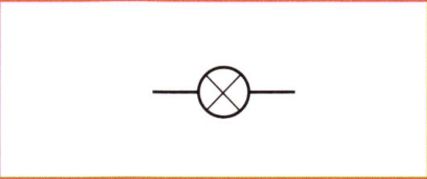
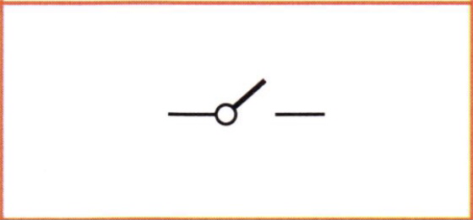
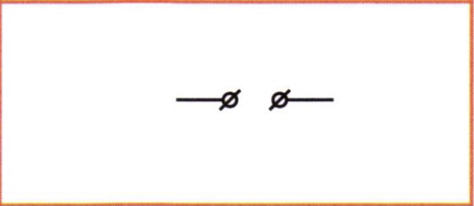
5. Klausimas
Kuriame paveikslėlyje pavaizduotas jungiklio simbolis?
a)
b)
c)
d)

Slide 22
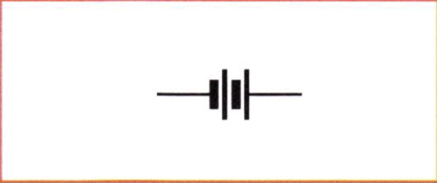
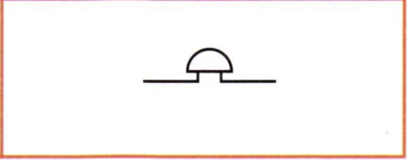
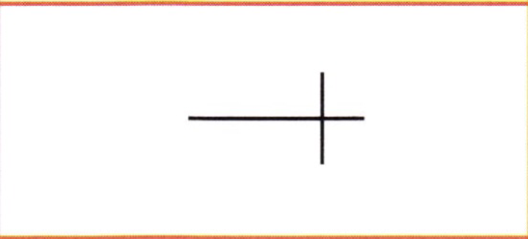
6. Klausimas
Kuriame paveikslėlyje pavaizduotas susikertančių laidų simbolis?
A
B
C
D

Slide 23
7. Klausimas
Kas yra elektros srovė?
Kryptingas jonų tekėjimas
Kryptingas elektronų judėjimas
Kryptingas protonų judėjimas
Kryptingas neuronų judėjimas

Slide 24
8. Klausimas
Kokia voltmetro skalės padalos vertė ir kokią įtampą jis rodo?
0,2 V ir 4,3 V
0,2 V ir 4,6 V
0,4 V ir 4,6 V
0,4V ir 5,2 V

Slide 25
9. Klausimas
Koks yra įtampos matavimo vienetas?
Laipsnis
Amperas
Voltas
Omas

Slide 26
10. Klausimas
Koks yra srovės stiprio matavimo vienetas?
Voltas
Amperas
Laipsnis
Omas

Slide 27
Testo atsakymai
C)
B)
C)
A)
C)
D)
B)
D)
C)
B)

Slide 28
Atviri klausimai

Slide 29
1. Klausimas
Kas buvo pirmas žmogus, kuris pavartojo terminą „Elektra” ? Kada?

Slide 30
2. Klausimas
Kas yra geriausias elektros laidininkas? Kodėl?

Slide 31
3. Klausimas
Kas yra geriausias elektros izoliatorius? Kodėl?

Slide 32
4. Klausimas
Kas pasiūlė srovės šaltinio polius pažymėti „+” ir „-“? Kada?

Slide 33
5. Klausimas
Kur ir kada buvo pastatyta pirmoji elektrinė Lietuvoje?

Slide 34
Atvirų klausimų atsakymai
Viljamas Gilbertas XVI amžiuje.
Metalas, nes jame yra laisvųjų elektronų.
Distiliuotas vanduo, nes neturi laisvųjų elektronų.
XIX amžiuje. Fizikas Teodoras Grotus.
XIX amžiuje. Rietave. Ją pastatė kunigaikštis Oginskis.

Slide 35
Naudota literatūra
Vladas Valentinavičius, Fizika 7kl. 2003m.
https://www.mokslobaze.lt/elektrinis-laidumas-skirtinguose-vaisiuose-ir-darzovese.html
https://lt.wordssidekick.com/32476-why-do-some-fruits-and-vegetables-conduct-electricity
www.vle.lt
www.wikipedia.com

